Slide 1
RELACIÓN SALUD -TRABAJO
SALUD
FAVORECE EL DESARROLLO HUMANO
POSITIVAMENTE
INFLUYE
NEGATIVAMENTE
CREA RIESGOS PROFESIONALES
TRABAJO
ACCIDENTES Y ENFERMEDADES LABORALES
LESIONES. PATOLOGÍAS. INCAPACIDADES TEMPORALES Y PERMANENTES. INVALIDEZ. DISCAPACIDAD. MUERTE.

Slide 2
RELACIÓN SALUD-TRABAJO
TRABAJO
LA BUENA SALUD PERMITE EL BUEN DESEMPENO LABORAL
POSITIVAMENTE
INFLUYE
NEGATIVAMENTE
LOS ACCIDENTES Y LAS ENFERMEDADES LABORALES ALTERAN EL BUEN DESEMPENO LABORAL
SALUD

Slide 3
EFECTOS DE LAS CONDICIONES DE TRABAJO INADECUADAS
ACCIDENTES DE TRABAJO.
ENFERMEDADES DEL TRABAJO.
ENFERMEDADES RELACIONADAS CON EL TRABAJO.
ENFERMEDADES AGRAVADAS POR EL TRABAJO.
COSTOS HUMANOS
+
PAGO POR INCAPACIDAD. INVALIDEZ. DISCAPACIDAD.
INTERRUPCIÓN DEL PROCESO PRODUCTIVO.
DANOS A LA EMPRESA.
MALA CALIDAD DE LA PRODUCCIÓN.
COSTOS ECONÓMICOS
COSTOS SOCIALES
PAGADOS POR LA SOCIEDAD.

Slide 4


CIRCULO VICIOSO ENTRE PROBREZA Y ENFERMEDAD (A. HORWITZ)
BAJA PRODUCCIÓN
INSUFICIENTES
SALARIOS.
DEFICIENTE NUTRICIÓN
EDUCACIÓN
VIVIENDA
CALIDAD DE VIDA
ENERGÍA HUMANA DE MUY BAJA CALIDAD.
INVERSIONES CUANTIOSAS EN MEDICINA CURATIVA
INVERSIONES REDUCIDAS EN MEDICINA PREVENTIVA Y SALUD PÚBLICA
ENFERMEDAD

Slide 5
ATENCIÓN INTEGRAL DE LA SALUD DE LOS TRABAJADORES
SALUD OCUPACIONAL
CONCEPTO “COMITÉ DE EXPERTOS OPS.OIT.OMS”
PROMOVER Y MANTENER EL MÁS ALTO GRADO DE BIENESTAR FÍSICO MENTAL Y SOCIAL DE LOS TRABAJADORES EN TODAS LAS OCUPACIONES.

Slide 6
ATENCIÓN INTEGRAL DE LA SALUD DE LOS TRABAJADORES
SALUD OCUPACIONAL
CONCEPTO “COMITÉ DE EXPERTOS OPS.OIT.OMS”
PREVENIR TODO DAÑO A LA SALUD CAUSADO POR LAS CONDICIONES DE TRABAJO.
PROTEGERLOS EN SUS EMPLEOS DE RIESGOS POR LA PRESENCIA DE AGENTES PERJUDICIALES A LA SALUD.

Slide 7
ATENCIÓN INTEGRAL DE LA SALUD DE LOS TRABAJADORES
SALUD OCUPACIONAL
CONCEPTO “COMITÉ DE EXPERTOS OPS.OIT.OMS”
COLOCAR Y MANTENER AL TRABAJADOR EN UN EMPLEO CONVENIENTE A SUS APTITUDES FISIOLÓGICAS Y PSICOLÓGICAS;
ADAPTAR EL TRABAJO AL HOMBRE Y EL HOMBRE A SU TRABAJO.”

Slide 8
FUENTE DE FINANCIAMIENTO DE LOS PROGRAMAS
DE LA CAJA DE SEGURO SOCIAL
(PORCENTAJE SEGÚN LOS SALARIOS)
PROGRAMAS
C.S.S.
TOTAL
%
PATRO
NO
%
TRABA
JADOR
%
ESTADO
%
1. I.V.M.
9.50
2.75
6.75
0.00
2. E.M.
8.50
8.00
0.50
0.00
3. R.P.
1.65
1.65
0.00
0.00
4. ADM.
1.04
0.00
0.00
1.04
TOTAL
20.69
12.40
7.25
1.04
1.INVALIDEZ, VEJEZ Y MUERTE
2.ENFERMEDAD Y MATERNIDAD
3.RIESGOS PROFESIONALES
4.ADMINISTRACIÓN

Slide 9
EL DIAGNÓSTICO O DETECCIÓN PRECOZ
“ES EL DESCUBRIMIENTO DE LAS ALTERACIONES EN LOS MECANISMOS HOMEOSTÁTICOS Y COMPENSADORES.
CUANDO LAS VARIACIONES BIOQUÍMICAS, MORFOLÓGICAS Y FUNCIONALES SON TODAVÍA REVERSIBLES.”
COMITÉ DE EXPERTOS OMS 1973.

Slide 10

EL DIAGNÓSTICO O DETECCIÓN TEMPRANA
ES LA IDENTIFICACIÓN FÍSICO-CLÍNICA DE UNA ENFERMEDAD BASANDOSE EN LOS SÍGNOS Y SÍNTOMAS DE LA MISMA. UTILIZANDO LA INSPECCIÓN, LA PALPACIÓN, LA PERCUSIÓN LA AUSCULTACIÓN Y LOS MEDIOS DIAGNÓSTICOS.
PUEDE SER;
TOPOGRÁFICA. C. DIFERENCIAL.
POR EXCLUSIÓN. D. EX - JUVANTIBUS.

Slide 11
EL EXÁMEN PRE-OCUPACIONAL
SEGÚN EL PERFILOGRAMA ESTABLECIDO POR LA PARTE TÉCNICA Y LA PARTE PSICOSOCIOLABORAL ES LA EVALUACIÓN Y MEDICIÓN DE LA CAPACIDAD FÍSICA Y MENTAL (APTITUD) FRENTE A LAS EXIGENCIAS DEL PUESTO.

Slide 12
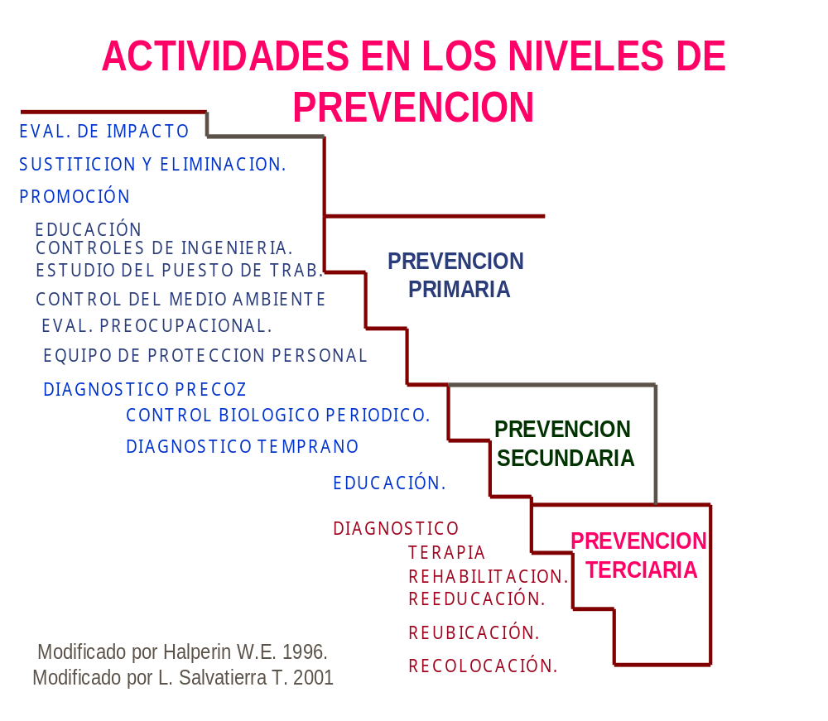

Slide 13
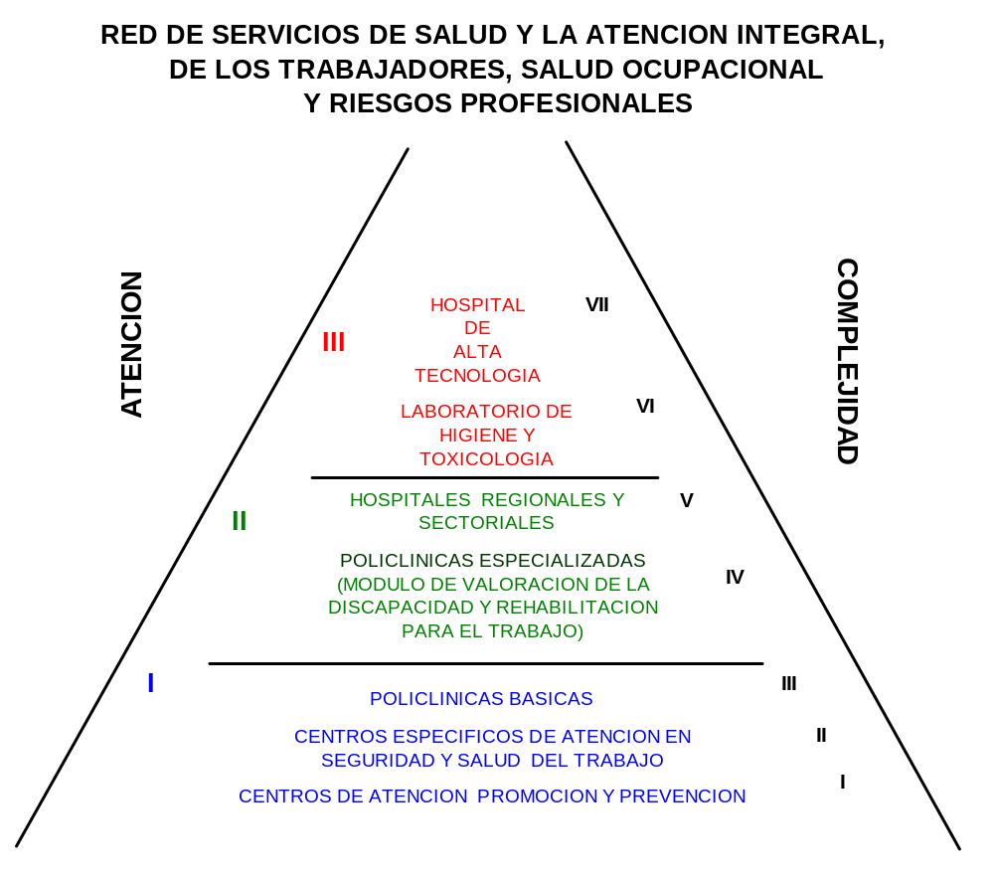

Slide 14
LA PATOLOGÍA LABORAL

Slide 15
SALDOS NEGATIVOS INDIVIDUALES DEL TRABAJO
A. TRANSFORMACIONES BIOLOGICAS.
1. INMEDIATAS Y DIRECTAS.
INTOXICACIONES Y ENFERMEDADES AGUDAS Y CRÓNICAS.
2. MEDIATAS E INDIRECTAS.
CÁNCER. ESTERILIDAD.
MUTAGENESIS. MALFORMACIONES CONGÉNITAS.

Slide 16
SALDOS NEGATIVOS INDIVIDUALES DEL TRABAJO
B. TRANSFORMACIONES PSIQUICAS.
1. INMEDIATAS Y DIRECTAS.
FATIGA. DISTRES. STRESS. FATIGA CRÓNICA
2. MEDIATAS E INDIRECTAS.
SOCIOPATIAS.

Slide 17
LA PATOLOGÍA DEL TRABAJADOR PUEDE SER:
I.PATOLOGÍA ESPECÍFICA: EN LA QUE EL FACTOR DE RIESGO DETERMINANTE ES CLARAMENTE IDENTIFICABLE EN SU RELACIÓN CAUSA-EFECTO, CON EL AMBIENTE DE TRABAJO.
a. Accidente de Trabajo.
b. Accidente de Trayecto.
c. Enfermedad Profesional.
II. PATOLOGÍA INESPECÍFICA:
a.Enfermedad Relacionada con el Trabajo. (ERT)
b.Enfermedad C. Agravada por el Trabajo.(ECAT)
III. ENFERMEDAD COMÚN (no esta relacionada con el trabajo).

Slide 18

ENFERMEDAD PROFESIONAL (1)
ALTERACIÓN ANATOMOPATOLÓGICA FÍSICA, O MENTAL MANIFESTADA POR EVOLUCIÓN SÚBITA O LENTA ESPECÍFICAMENTE DEBIDA A UNA ACCIÓN UBICADA EN RELACION CON EL TRABAJO.
YA SEA COMO CONSECUENCIA DEL PROCESO DE TRABAJO O A LAS CONDICIONES EN QUE ESTE SE EJECUTA.

Slide 19
ENFERMEDAD PROFESIONAL (2)
EL FACTOR DE RIESGO LABORAL, ACTÚA POR SI SOLO SEGÚN LA INTENSIDAD DE EXPOSICIÓN Y DURACIÓN DE LA MISMA, DANDO INICIO A LA ENFERMEDAD.

Slide 20

LOS FACTORES QUE DETERMINAN UNA ENFERMEDAD PROFESIONAL SON (1):
LA CONCENTRACIÓN DEL AGENTE CONTAMINANTE EN EL AMBIENTE DE TRABAJO. EXISTEN VALORES MÁXIMOS TOLERADOS PARA MUCHOS FACTORES DE RIESGO FÍSICO Y QUÍMICO PRESENTES EN EL MEDIO AMBIENTE DE TRABAJO, POR DEBAJO DE LOS CUALES EN CONDICIONES DE NORMALIDAD NO SUELEN PRODUCIR DAÑOS A LA SALUD DEL TRABAJADOR.

Slide 21
LOS FACTORES QUE DETERMINAN UNA ENFERMEDAD PROFESIONAL SON (3):
LAS CONDICIONES DE VIDA Y LAS CARACTERÍSTICAS PSICOSOMÁTICAS PERSONALES DE CADA INDIVIDUO.
NO EXISTEN ENFERMEDADES EXISTEN ENFERMOS.
LA PRESENCIA DE VARIOS AGENTES CONTAMINANTES AL MISMO TIEMPO.

Slide 22

LOS FACTORES QUE DETERMINAN UNA ENFERMEDAD PROFESIONAL SON: (2):
EL TIEMPO DE EXPOSICIÓN.
HABITUALMENTE ESTÁ RELACIONADO CON UNA JORNADA LABORAL NORMAL DE OCHO (8) HORAS DIARIAS O MENOS SI ESTÁ INDICADO, CUARENTA (40) HORAS SEMANALES O MENOS SI ESTÁ INMDICADO Y CON UN PERÍODO DE VIDA MEDIA LABORAL ACTIVA.

Slide 23
LOS FACTORES QUE DETERMINAN UNA ENFERMEDAD PROFESIONAL SON (4):
LA RELATIVIDAD DE LA SALUD:
LA DEFINICIÓN LEGAL DE LA SALUD NO COINCIDE CON LA DEFINICIÓN TÉCNICA.
EL TRABAJO ES UN FENÓMENO EN CONSTANTE EVOLUCIÓN Y CAMBIO.

Slide 24
LOS FACTORES QUE DETERMINAN UNA ENFERMEDAD PROFESIONAL SON (4):
LA RELATIVIDAD DE LA SALUD:
LA DEFINICIÓN LEGAL DE LA SALUD NO COINCIDE CON LA DEFINICIÓN TÉCNICA.
EL TRABAJO ES UN FENÓMENO EN CONSTANTE EVOLUCIÓN Y CAMBIO.
LOS MÉTODOS DE TRABAJO Y LOS PRODUCTOS UTILIZADOS SON CADA VEZ MÁS DIVERSOS.
LOS CONCEPTOS DE SALUD Y ENFERMEDAD IGUALMENTE SON DINÁMICOS.

Slide 25
ENFERMEDAD RELACIONADA CON EL TRABAJO: (1)
ENFERMEDAD HABITUALMENTE COMÚN EN LA CUAL EL MEDIO LABORAL Y EL DESEMPEÑO DEL TRABAJO ENTRE OTROS FACTORES CAUSALES INFLUYEN SIGNIFICATIVAMENTE EN SU DESENCADENAMIENTO Y DESARROLLO.

Slide 26
ENFERMEDAD RELACIONADA CON EL TRABAJO: (2)
CUENTAN SIGNIFICATIVAMENTE:
EN SU EVOLUCIÓN Y DESARROLLO
LAS CONDICIONES Y CARACTERÍSTICAS PERSONALES DEL PROPIO TRABAJADOR.
EL EFECTO NO APARECE EN TODOS SINO EN LOS ESPECIALMENTE PREDISPUESTOS.
LAS CIRCUNSTANCIAS DE LA EXPOSICIÓN EXTRALABORAL.

Slide 27
ENFERMEDAD RELACIONADA CON EL TRABAJO: (3)
CRTERIOS DIAGNÓSTICOS:
CRITERIO ETIOLÓGICO: LA ENFERMEDAD ES DE NATURALEZA COMÚN. EN LA MAYORÍA DE LOS CASOS, SE PRODUCE EN LA POBLACIÓN SIN RELACIÓN CON EL TRABAJO.

Slide 28
ENFERMEDAD RELACIONADA CON EL TRABAJO: (4)
CRTERIOS DIAGNÓSTICOS:
CRITERIO CLÍNICO N° 1: LA ENFERMEDAD SE INICIA EN EL PACIENTE LUEGO QUE ESTE INGRESO AL TRABAJO. DATOS DE LA HISTORIA CLÍNICA.

Slide 29
ENFERMEDAD RELACIONADA CON EL TRABAJO: (5)
CRTERIOS DIAGNÓSTICOS:
CRITERIO CLÍNICO N° 2: LA ENFERMEDAD SE ALIVIA DURANTE LAS INTERRUPCIONES DEL TRABAJO.(VACACIONES, FERIADOS, PAROS LABORALES, SEPARACIÓN DEL PUESTO DE TRABAJO) DATOS DE LA HISTORIA CLÍNICA Y NOTAS DE LA EVOLUCIÓN.

Slide 30
ENFERMEDAD RELACIONADA CON EL TRABAJO: (6)
•CRITERIO AMBIENTAL:
LOS FACTORES DE RIESGO IMPUTABLES AL DESENCADENAMIENTO DEL DAÑO, SE ENCUENTRAN EN EL AMBIENTE EN GENERAL. PERO TAMBIÉN HAN SIDO DEMOSTRADOS EN FORMA MARCADA EN LA ACTIVIDAD LABORAL DESEMPEÑADA.

Slide 31
ENFERMEDAD RELACIONADA CON EL TRABAJO: (7)
CRITERIO EPIDEMIOLÓGÍCO:
LA ENFERMEDAD TIENE UNA PREVALENCIA EN LOS COMPAÑEROS DE TRABAJO, SUPERIOR A LA PREVALENCIA DE LA MISMA ENFERMEDAD CONOCIDA EN LA POBLACIÓN GENERAL.

Slide 32
CRITERIOS DIFERENCIALES DE LA (ERT) Y LA (ECAT). (1)
·EN LAS (ERT) ENFERMEDADES RELACIONADAS CON EL TRABAJO:
LOS FACTORES DE RIESGOS LABORALES SE ASOCIAN A OTROS E INCIDEN SOBRE LA ETIOPATOGENIA; ES DECIR DETERMINAN CAUSALMENTE EL INICIO Y ARRANQUE DE LA ENFERMEDAD.

Slide 33
CRITERIOS DIFERENCIALES DE LA (ERT) Y LA (ECAT). (2)
·EN LAS (ECAT) ENFERMEDADES COMÚNES AGRAVADAS POR EL TRABAJO:
·LOS FACTORES DE RIESGO LABORALES ENCONTRADOS NO INCIDEN EN EL ARRANQUE DE LA ENFERMEDAD, PERO SI EN SU EVOLUCIÓN Y FORMAS CLÍNICAS.

Slide 34
ACCIDENTE DE TRABAJO: SUCESO ANORMAL, NO QUERIDO NI DESEADO QUE SE PRESENTA DE FORMA INESPERADA BRUSCA Y VIOLENTA, NORMALMENTE EVITABLE, QUE INTERRUMPE LA CONTINUIDAD DEL TRABAJO Y PUEDE CAUSAR LESIONES A LAS PERSONAS. PUEDE DEFINIRSE DESDE VARIOS PUNTOS DE VISTA
1. SOCIO- HISTÓRICO.
2. JURÍDICO.
3. EPIDEMIOLÓGICO.
4. MÉDICO BIOLOGISTA.
5. TÉCNICO.

Slide 35
BIOSEGURIDAD
TERMINO EMPLEADO PARA REUNIR Y DEFINIR NORMAS PARA SU EJECUCIÓN Y CUMPLIMIENTO RELACIONADAS CON EL COMPORTAMIENTO PREVENTIVO DE TODO PERSONAL TRABAJADOR O PACIENTE DE UN CENTRO DE ATENCIÓN A LA SALUD O CUALQUIER OTRO TIPO DE TRABAJADOR QUE POR ACCIONES INHERENTES A SU LABOR SE ENCUENTRA EXPUESTO AL MANEJO DE SUSTANCIAS FLUIDOS O DESECHOS, ASÍ COMO A RIESGOS ESPECÍFICOS DE ORIGEN QUÍMICO, BIOLÓGICO, FÍSICO) RADIACIONES IONIZANTES Y NO IONIZANTES), RUIDO, VIBRACIONES, DEFECTOS DE VENTILACIÓN, CITOTÓXICOS.

Slide 36
CAJA DE SEGURO SOCIAL
DIRECCION NACIONAL DE LOS SERVICIOS Y PRESTACIONES MEDICAS
COMITÉ INSTITUCIONAL DE BIOSEGURIDAD
MARZO/02

Slide 37
DIRECTRICES DE LA CSS
N° 1
TODA UNIDAD EJECUTORA, ..., DEBE CONTAR CON UN SERVICIO DE SEGURIDAD, SALUD DE LOS TRABAJADORES Y AMBIENTE; ....
POB. META: CORRESPONDIENTE AL SECTOR GEOGRÁFICO, USUARIOS Y TRABAJADORES DE SALUD.
N° 2
TODA UNIDAD EJECUTORA, ..., DEBE CONTAR CON UN COMITÉ DE SEGURIDAD SALUD DE LOS TRABAJADORES Y AMBIENTE, CONFORMADO POR DOS SUB-COMITÉS:
  BIOSEGURIDAD
  SEGURIDAD e HIGIENE DEL TRABAJO

Slide 38
Directrices CSS
Sub comité local de Bioseguridad:
  Odontología
  Enfermería
  Laboratorio
  Farmacia
  Radiología Médica o Salud Radiológica
  Epidemiología
  Servicios Médicos
  Servicios Domésticos
  Mantenimiento

Slide 39
DIRECTRICES CSS
EL SUB COMITÉ LOCAL DE SEGURIDAD E HIGIENE
  REPRESENTANTES DE LOS TRABAJADORES
  REPRESENTANTES DE LA ADMINISTRACIÓN
AMBOS SUB COMITÉS SERÁN PRESIDIDOS POR EL DIRECTOR MÉDICO DE LA UNIDAD EJECUTORA.

Slide 40
DIRECTRICES CSS
N° 3
  TODO PROCESO SOBRE LA INFRAESTRUCTURA, DEBE CONTAR CON APROBACION de DINISA y SSTA (SEGURIDAD SALUD EN EL TRABAJO Y AMBIENTE.
N° 4
  EL DISEÑOS DE INTERIORES DE OFICINAS, DEBE RESPETAR LAS NORMAS...
N° 5
  LOS SERVICIOS MÉDICOS DE SSTA, TIENEN LA RESPONSABILIDAD DE DESARROLLAR LA VIGILANCIA DE LA SALUD DE LOS TRABAJADORES DE LA INSTITUCIÓN...

Slide 41
Directrices CSS
N° 6
  EL ÁREA PROGRAMÁTICA DE SSTA, ES RESPONSABLE DEL MONITOREO, VIGILANCIA Y EVALUACIÓN DE LOS RIESGOS AMBIENTALES EN LAS UE. Y EL CUMPLIMIENTO DE LAS RECOMENDACIONES ES DE CARÁCTER OBLIGATORIO.
N° 7
  LA VIGILANCIA DE LA SALUD DEL TRABAJADOR, DE AMBIENTES DE TRABAJO, DE DRP, DE VIGILANCIA DE BIOSEGURIDAD, SON RESPONSABILIDAD DE SSTA; Y LA VERIFICACIÓN DEL CUMPLIMIENTO DE NORMAS.

